Slide 1
Economía Aplicada: Módulo Marketing.
Bibliografía:
Kotler P, Armstrong G (1991) Fundamentos de Mercadotecnia. 2da Edic.
Sapag Chain N (2013) Preparación y Evaluación de Proyectos. Mc Graw Hill 6ta Edic.

Slide 2
Concepto de Marketing:
Es un proceso social y administrativo por medio del cual individuos y grupos obtienen lo que necesitan y desean al crear e intercambiar productos y valores por otros.
Estudia el comportamiento de los mercados y consumidores.
Objetivo del marketing: Conocer y comprender tan bien al cliente que el producto o servicio se le adecúe y se venda por sí solo.

Slide 3
Conceptos básicos:
Necesidad Humana
Deseo humano
Demandas
Producto
Intercambio

Slide 4
Necesidad: Experiencia de un estado de carencia.
Deseo: Forma que adopta una necesidad humana tal como la configura la cultura y la personalidad.
Demandas: Deseos humanos respaldados con poder adquisitivo.
Producto: Cualquier objeto que puede ofrecerse a la atención de un mercado para su adquisición, utilización o consumo.
Intercambio: Acto de obtener de alguien un objeto deseado ofreciéndole algo a cambio.

Slide 5
Mercado y Marketing:
Mercado: Conjunto de compradores reales o potenciales.
Marketing: trabaja con mercados para que se lleven a cabo intercambios.
Finalidad: satisfacer deseos y necesidades.

Slide 6
Segmentación del Mercado:
Agrupamiento de consumidores en función de comportamientos similares.
Factores de segmentación: necesidades, recursos, ubicaciones, actitudes de compra, etc.
Permite conocer al consumidor utilizando menos recursos.

Slide 7
Tipos de Segmentación de mercado:
Segmentación geográfica
Segmentación demográfica
Segmentación psicográfica
Segmentación por conducta.

Slide 8
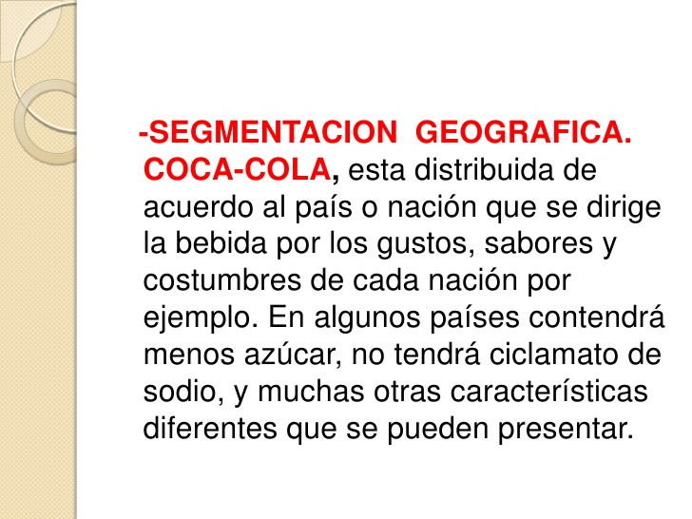
Ejemplos:

Slide 9
Segmentación psicográfica:
Divide a los consumidores en grupos basados en características psicológicas como estilo de vida, personalidad, valores, actitudes.
Por ej: Una empresa que vende ropa deportiva podría segmentar a sus clientes en fitness, alto rendimiento, sedentarios, entre otros.

Slide 10

Ejemplos de segmentación de mercado:

Slide 11
Segmentación conductual:
Es un proceso que agrupa a los clientes en función de sus acciones y comportamientos como hábitos de compra, uso de productos o servicios, reacciones a las promociones.
Beneficios de la segmentación conductual:
Mayor personalización:
se pueden enviar mensajes y ofertas más relevantes a cada grupo de clientes.
Mayor efectividad:
las campañas de marketing son más precisas y alcanzan a los clientes más propensos a la conversión.
Mejor retención de clientes:
al comprender mejor las necesidades y preferencias de los clientes, se puede ofrecer una experiencia más personalizada y fomentar la lealtad.
Identificación de oportunidades:
permite identificar grupos de clientes con alto potencial de crecimiento y oportunidades para mejorar la experiencia del cliente.

Slide 12
Características:
Comportamiento de compra: frecuencia, valor de compra, productos más comprados, etc.
Uso de productos/servicios: cómo y con qué frecuencia usan el producto, las funciones que más utilizan, etc.
Interacción online: visitas a páginas web, suscripciones a newsletters, participación en redes sociales, etc.
Respuesta a promociones: click-through rates, conversión de promociones, etc.
Etapa del buyer journey: en qué etapa del proceso de compra se encuentran (conocimiento, consideración, decisión).

Slide 13
Segmentación demográfica:
Proceso que divide a la audiencia en grupos según características demográficas como edad, género, ingresos, nivel educativo, etc.

Slide 14
Tipos de Segmentación:
Segmentación Geográfica: el mercado se divide en unidades geográficas como naciones, estados, ciudades o barrios pero fijándose en las diferencias de necesidades o deseos según las áreas.
Segmentación demográfica: Divide al mercado en función de variables tales como edad,, sexo, tamaño de familia, ciclo de vida, nivel de ingreso, profesión, educación, religión, raza, nacionalidad.

Slide 15
Tipos de Segmentación:
Segmentación psicográfica: el mercado se divide en grupos según su clase social, estilo de vida o personalidad.
Segmentación por conducta: Divide al mercado en grupos según sus conocimientos, actitudes, costumbres o sus respuestas a un producto específico.

Slide 16
Estudio de Mercado: Concepto
Es la definición del precio y la demanda a que los consumidores están dispuestos a comprar.
Es el estudio del conjunto de variables que condicionan el comportamiento de los distintos agentes económicos cuya actuación afectará el flujo de fondos de la empresa.
Es la recopilación de antecedentes que permiten cuantificar el precio, la demanda y la competencia de un producto.

Slide 17
Mercados que intervienen:
Mercado proveedor
Mercado competidor
Mercado distribuidor
Mercado Consumidor
Mercado Externo

Slide 18
Mercados que intervienen:
Mercado proveedor: Establecer alternativas de provisión de insumos ya que muchos proyectos tienen una dependencia extrema de la calidad, cantidad, oportunidad de la recepción y costo de los materiales.
Mercado competidor: Definir la estrategia comercial que desarrolla la competencia como así también los precios que venden sus productos, descuentos por volúmenes, sistemas promocionales, publicidad, canales de distribución, situación financiera, entre otros aspectos.

Slide 19
Mercados que Intervienen:
Mercado distribuidor: Conjunto de elementos que garanticen la entrega oportuna de los productos que el consumidor toma, sobre todo en productos perecederos.
Mercado consumidor: Los hábitos y motivaciones de compras serán determinantes a la hora de definir el consumidor real (el que toma la decisión de compra) y la estrategia comercial que deberá diseñarse para enfrentarlo en su papel de consumidor frente a la posible multiplicidad de alternativas en su decisión de compra.

Slide 20
Mercados que intervienen:
Mercado externo: El deber recurrir a fuentes externas de abastecimiento de materias primas obliga a consideraciones y estudios especiales que se diferencien del abastecimiento del mercado local. Se deberá así mismo contemplar la influencia del tipo de cambio y la política arancelaria y su incidencia sobre los costos de producción.

Slide 21
Objetivos del estudio de mercado:
Inversiones
Nº de locales, mobiliario, equipamiento, letreros.
Insumos, materias primas, mercaderías.
Flujo de caja
Cuantificación de costos operativos.
Cuantificación de ingresos por ventas.
Criterios de rentabilidad
Cálculo de beneficios por diferentes criterios:
VAN, TIR; B/C

Slide 22
Etapas del Estudio de mercado:
Análisis histórico del mercado:
Análisis de la situación vigente:
Análisis de la situación proyectada:

Slide 23
Etapas del estudio de mercado:
Análisis histórico: pretende lograr dos objetivos, primero reunir información de carácter estadístico que pueda servir para proyectar flujos financieros hacia el futuro. El segundo objetivo se refiere a evaluar el resultado de algunas decisiones tomadas por otros agentes económicos del mercado para identificar los efectos positivos o negativos que se lograron.
Análisis de la situación vigente: analiza la evolución del mercado y su influencia sobre el producto a lanzarse.
Análisis de la situación futura: Proyectar resultado financiero cuantificando el mercado y los costos operativos.

Slide 24
El Consumidor:
Consumidor Institucional: Se caracteriza por decisiones muy racionales basadas en variables técnicas del producto, en su calidad, precio, oportunidad, en la entrega y disponibilidad de repuestos entre otros factores.
Consumidor individual: toma decisiones de compra basado en consideraciones de carácter emocional como moda, exclusividad del producto, prestigio, marca, etc.

Slide 25
Estrategia comercial:
La estrategia comercial aplicable se deberá basar en al definición de variables que caractericen al Producto, precio, promoción y plaza o distribución.
VENTAS
2.Crecimiento
3. Madurez
Introducción.
4. Declinación..
TIEMPO

Slide 26
Estrategia comercial:
Introducción: las ventas se incrementan levemente mientras el producto se hace conocido, la marca aprestigiada o la moda impuesta. Si el producto es aceptado se produce un crecimiento rápido en las ventas las cuales en su etapa de madurez, se estabilizan hasta llegar al máximo y luego al ser reemplazado por otro producto de la competencia, las ventas declinan en donde las ventas disminuyen rápidamente.

Slide 27
Fijación técnica del precio:
A) Cálculo del precio de ventas como porcentaje de los costos unitarios totales:
Pv = Cu + hCu
Pv= Cu (1+h)
B) Cálculo del precio de ventas como porcentaje del precio de ventas.
Pv = j*Pv + Cu
Pv-jPv = Cu
Pv (1-j) = Cu
Pv = Cu / (1-J)

Slide 28

Elasticidad precio de la Demanda.
En principio, la elasticidad de la demanda se define como el cambio porcentual en la cantidad demandada, dividido por el cambio porcentual en el precio.
De acuerdo a lo que hemos señalado, la elasticidad precio de la demanda se define de la siguiente manera:

Slide 29
Factores Determinantes de la Elasticidad precio de demanda.
La existencia de bienes sucedáneos o sustitutivos recíprocos, en mayor o menor medida.
La proporción del ingreso del consumidor que dedica al gasto del bien objeto de análisis.
El carácter complementario de algunos bienes con relación a otros más caros o más baratos.
La mayor o menor durabilidad del bien objeto de análisis (perecederidad).
La extensión del periodo considerado en el análisis.
Los gustos y preferencias del consumidor.

Slide 30
Coeficientes posibles.
Según el valor de la elasticidad se puede hablar de:
Demanda perfectamente elástica (elasticidad = infinito)
Demanda elástica (elasticidad > 1)
Demanda con elasticidad unitaria (elasticidad = 1)
Demanda inelástica (elasticidad < 1)
Demanda perfectamente inelástica (elasticidad = 0)

Slide 31
Elasticidad precio de la Demanda.
Construya una tabla de demanda a partir de la siguiente ecuación: Dx = 100 – 2 Px. Considere Px = 0; 10; 20; 30; 40; 50
Grafique la curva.
Calcule la elasticidad precio de demanda para:
A) Px = 10
B) Px = 20
C) Px = entre 20 y 40
D) Px = entre 10 y 15
E) Px = entre 10 y 40

Slide 32
Elasticidad precio de la Demanda.
A partir de la siguiente ecuación: Dx = 120 – Px. Construya la tabla de demanda para Px = 0, 2, 4, 6, 8, 10, 12, 14, 16, 18, 20.
Grafique la curva.
Calcule la elasticidad precio de demanda para:
A) Px= 2
b) Px= 4
C) Px = 6
D) Px = 12
E) Px = entre 14 y 16
F) Px= entre 17 y 18

Slide 33
Elasticidad Ingreso de la Demanda.
Es la variación porcentual de la cantidad demandada ante variaciones en el ingreso del consumidor.
Fórmula: variación de la cantidad demandada/variación del ingreso.
Coeficientes posibles:
Positivo: Bienes normales o de lujo.
Negativo: Bienes inferiores.

Slide 34
Elasticidad ingreso de la demanda.
Elasticidad-renta de la demanda = Variación % de la cantidad / Variación % de la renta
Los bienes se clasifican en:
Normales: tienen elasticidad renta positiva (un aumento de la renta conlleva un aumento de la demanda del bien).
Inferiores: tienen elasticidad renta negativa (un aumento de la renta origina una disminución de la demanda del bien).

Slide 35
Elasticidad cruzada de la demanda.
Es la variación relativa de la cantidad demandada de “X” ante una variación en el precio de “Y”.
Fórmula: Variación de cantidad demandada de X/ variación del precio de Y.
Coeficientes:
Positivo: Bienes Sustitutos o rivales.
Negativo: Bienes complementarios.
Igual a Cero: Bienes Independientes.

Slide 36
Elasticidad precio de Oferta.
Es la variación relativa de la cantidad ofrecida ante variaciones en el precio del bien en cuestión.
Esta elasticidad mide la magnitud de la variación de la cantidad ofertada ante una variación del precio.
Elasticidad-precio de la oferta = Variación % de la cantidad / Variación % del precio

Slide 37
Coeficientes posibles:
Según el valor de la elasticidad se puede hablar de:
Oferta perfectamente elástica (elasticidad = infinito)
Oferta elástica (elasticidad > 1)
Oferta con elasticidad unitaria (elasticidad = 1)
Oferta inelástica (elasticidad < 1)
Oferta perfectamente inelástica (elasticidad < 0)

Slide 38
Estrategias de fijación de precios:
Se denomina estrategia de precios a todos aquellos recursos de marketing que una empresa puede desarrollar consistente en la modificación de los precios de sus productos.
Fijación de precios por absorción de fletes: el vendedor absorbe parte del cargo del flete como incentivo para penetrar en el mercado.
Fijación de precios depredadora: Vender por debajo del costo con la intención de castigar al competidor o tener mayores utilidades a largo plazo al sacar competidores.
Descremado de mercado: Se basa en poner el precio inicial más alto a un nuevo producto en el mercado. Se trata de poner el mayor precio inicial que los consumidores estarían dispuestos a pagar.

Slide 39
Estrategias de fijación de precios.
Fijación de precios por zonas: la compañía define zonas y en ellas los clientes pagan un mismo precio total.
Fijación de precios promocionales: fijan precios temporalmente por debajo de su precio de lista y a veces por debajo de su costo con la finalidad de incrementar sus ventas en el corto plazo. Pueden tomar formas de: descuentos, fijación de precios por evento especial, rebajas en efectivo, financiamiento sin pago de intereses, mantenimiento gratuito, etc. Esto genera guerra de precios.

Slide 40
Morfología de Mercado: COMPETENCIA PERFECTA
Atomización de mercado: esto significa la presencia de muchos compradores y vendedores, los suficientes como para que ninguno tenga influencia alguna en la fijación de los precios.
Homogeneidad del producto que significa que los productos que ofrecen todos los oferentes son idénticos. Este concepto puede incluir otros tipos de homogeneidades como ser:
Homogeneidad personal: ningún comprador tiene preferencia por ningún vendedor en particular.
Homogeneidad espacial; ningún comprador tiene preferencia por la procedencia o localización de ningún producto o vendedor en particular.
Homogeneidad temporal: las operaciones se realizan en forma instantánea.
Libre acceso al mercado, significa que todas las empresas y consumidores pueden ingresar o salir libremente del mercado sin que existan barreras significativas que así lo impidan.
Transparencia, que comprende el hecho de que los consumidores están perfectamente informados de los productos que se venden en el mercado, sus características técnicas, precios, etc.
Libre modalidad de los factores, significa que los factores de la producción (mano de obra, capital, recursos naturales, tecnología, capacidad empresarial) pueden circular o trasladarse de una empresa a otra, de un sector a otro, sin que ninguno esté ligado contractualmente a ninguna entidad en particular. Estos cinco supuestos definen a la competencia perfecta como modelo de mercado ideal. Sin la presencia de todos ellos el modelo perfecto no tendría lugar.

Slide 41
Competencia Perfecta: Características
Este mercado se caracteriza porque ningún comprador o vendedor individual puede ejercer influencia alguna sobre el precio mediante sus compras o ventas individuales.
Tanto empresarios como consumidores son precio aceptantes.
No existe rivalidad entre los productores.

Slide 42
Competencia Perfecta: Supuestos
Atomización de Mercado
Homogeneidad del Producto
Libre acceso al mercado.
Transparencia: Información perfecta.
Movilidad de recursos sin restrcciones.

Slide 43
Período de mercado o plazo inmediato:
Es la situación en la cual no se dispone de ningún tiempo para que los oferentes de un producto puedan realizar ajustes.
Industria: Conjunto de empresas que producen un bien homogéneo.
La oferta de la industria en este período de tiempo es perfectamente inelástica o vertical.
El precio cumple una función de racionamiento, no se relaciona con costos de producción.

Slide 44
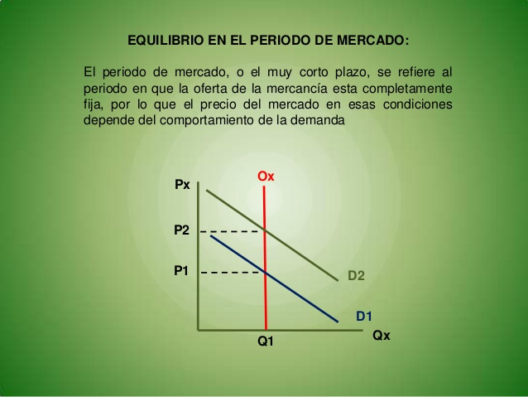
Período de mercado o plazo inmediato:

Slide 45
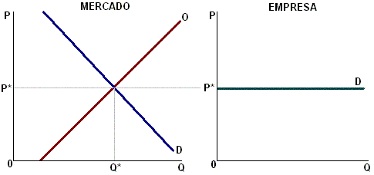
Demanda de mercado y demanda individual.

Slide 46
Demanda a la cual se enfrenta el competidor perfecto:
Es perfectamente elástica ya que la empresa perderá todas sus ventas si intenta cobrar un precio superior que el precio de mercado por su producto.
Tampoco podrá cobrar un precio inferior al de mercado ya que esto no le permitiría maximizar su nivel de ganancias.

Slide 47
Flujos financieros del competidor perfecto:
Ingreso marginal: Variación experimentada en el ingreso total debido a un cambio unitario en las ventas.
Ingreso Medio: es la cantidad de ingreso generada por unidad de producto vendido.
Ingreso Total: cantidad de recursos que percibe la empresa como consecuencia del ejercicio de su actividad principal.

Slide 48
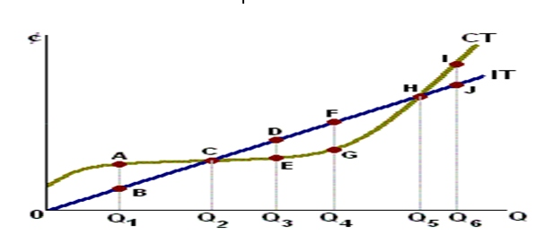
Maximización de beneficios: Enfoque IT-CT

Slide 49
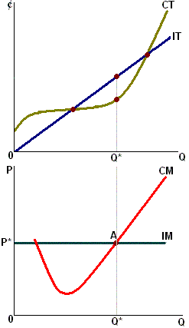
Maximización de beneficios: Enfoque Img=Cmg

Slide 50
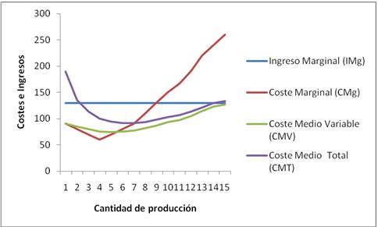
Nivel Óptimo de Producción:

Slide 51
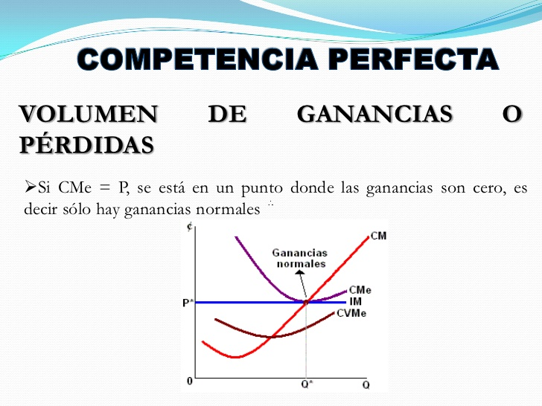
Ganancias Normales:

Slide 52
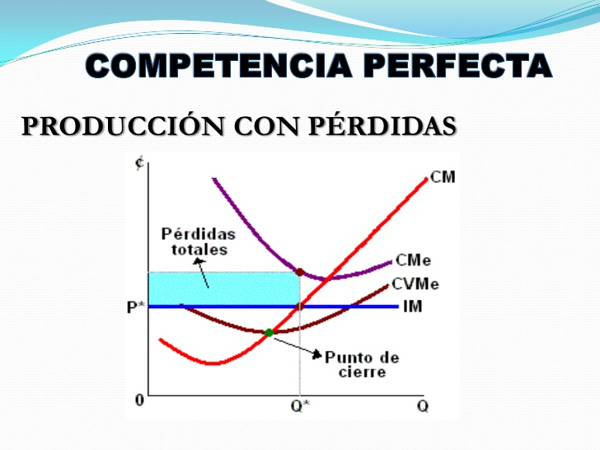

Slide 53
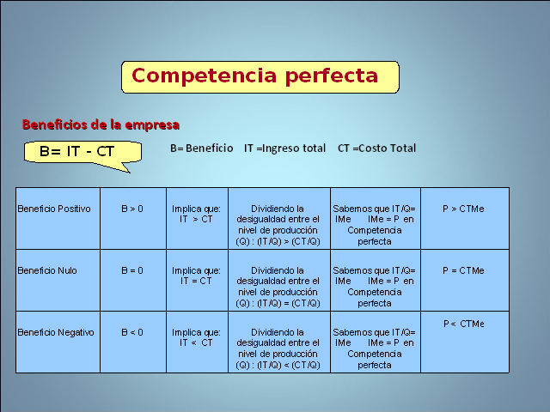

Slide 54
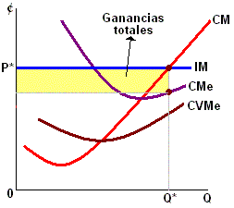
Beneficios súper normales:

Slide 55
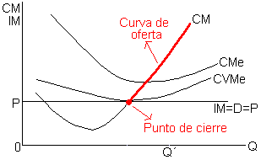
Curva de Oferta

Slide 56
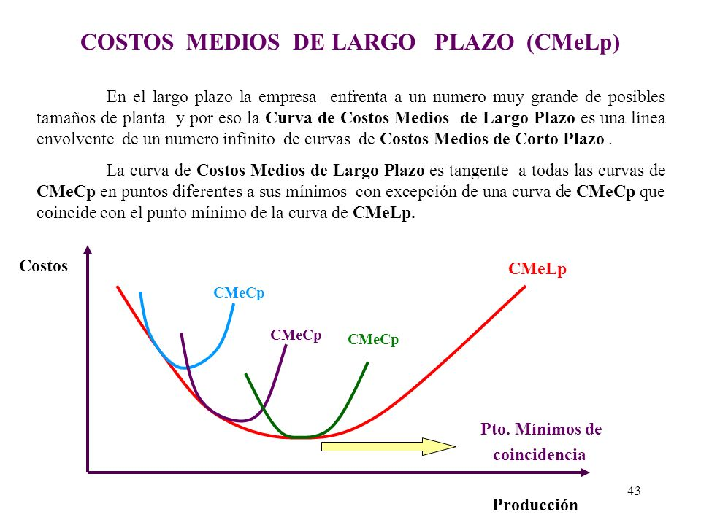
Equilibrio a largo plazo para una empresa competitiva:

Slide 57
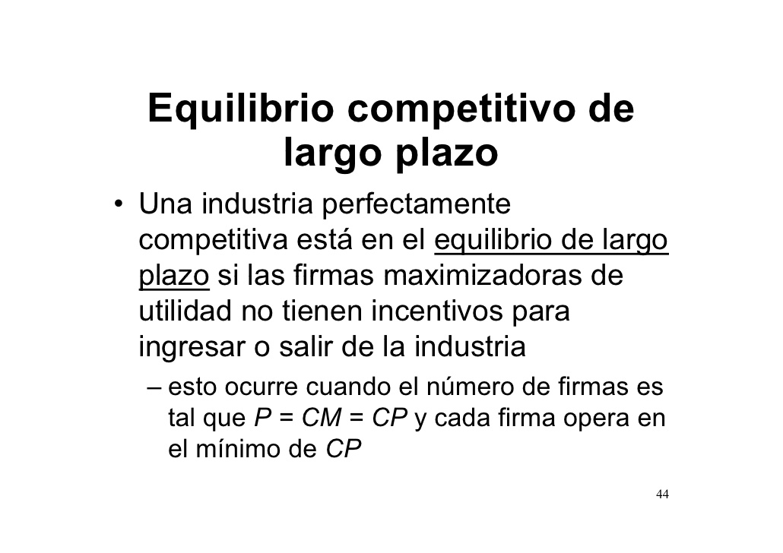

Slide 58
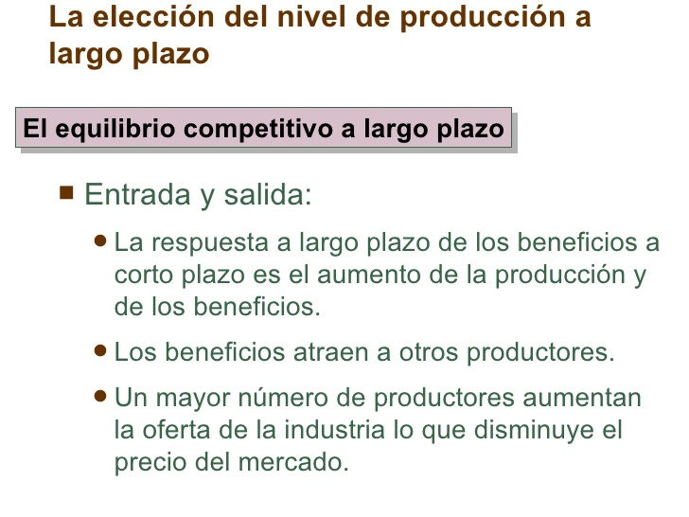

Slide 59
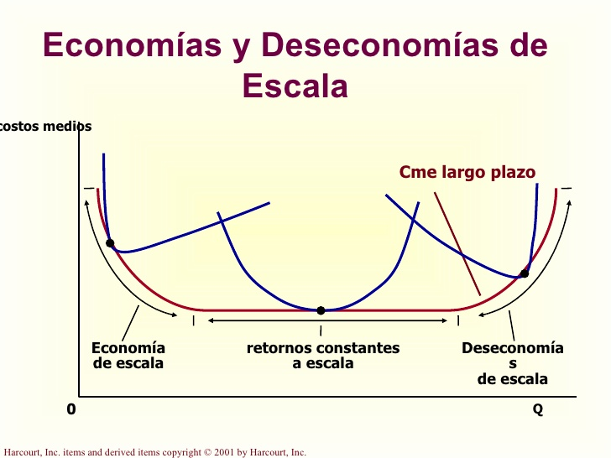
Cme LP

Slide 60
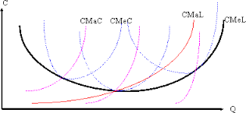
Equilibrio a Largo Plazo:

Slide 61
Ejercicios de Aplicación: Complete las columnas faltantes.

Slide 62
Solución:
*

Slide 63
MONOPOLIO
El monopolio es un modelo de mercado de competencia imperfecta que se caracteriza por la presencia de un solo vendedor que ofrece su producto único a todos los consumidores. Las economías domésticas tienen que optar entre adquirir el producto a esta sola empresa cuyo precio lo fija de manera unilateral o prescindir de él.
La empresa monopolista tiene todo el poder de fijar el precio del bien o servicio que ofrece, y opera generalmente en niveles de producción que le aseguren la obtención de beneficios extraordinarios. Toda empresa que desee ingresar al mercado tendrá su acceso bloqueado, ya sea por barreras o impedimentos legales, tecnológicos, financieros, etc.
En el corto plazo no existe posibilidad de que ingresen nuevas empresas al mercado por lo que la empresa monopolista define precios y cantidades en función de sus propios intereses. La publicidad no tiene sentido, y cuando se la realiza es al solo efecto de fines institucionales.
El origen del monopolio es diverso. Puede existir una única empresa oferente porque:
El Estado a través de una ley así lo dispone (monopolio legal).
La empresa monopolista es la única propietaria del insumo que permite su producción (monopolio natural).
La cantidad de consumidores es tan reducida que sólo permite la existencia de una sola empresa oferente.

Slide 64
Monopolio no discriminatorio:
Definiremos monopolista como un solo vendedor u oferente de un bien determinado para el cual no existen buenos sustitutos.
El monopolio es la única empresa en la industria, por lo tanto la curva de demanda a la cual se enfrenta es la curva de demanda de la industria o del mercado. El mercado entero le compra solamente a un único vendedor.
Suponiendo que se cumple la ley de demanda, la curva de demanda de la industria presentará pendiente negativa cuyos valores de elasticidad oscilarán entre -ȸ y 0

Slide 65
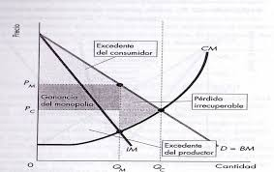
Monopolio no discriminatorio:

Slide 66
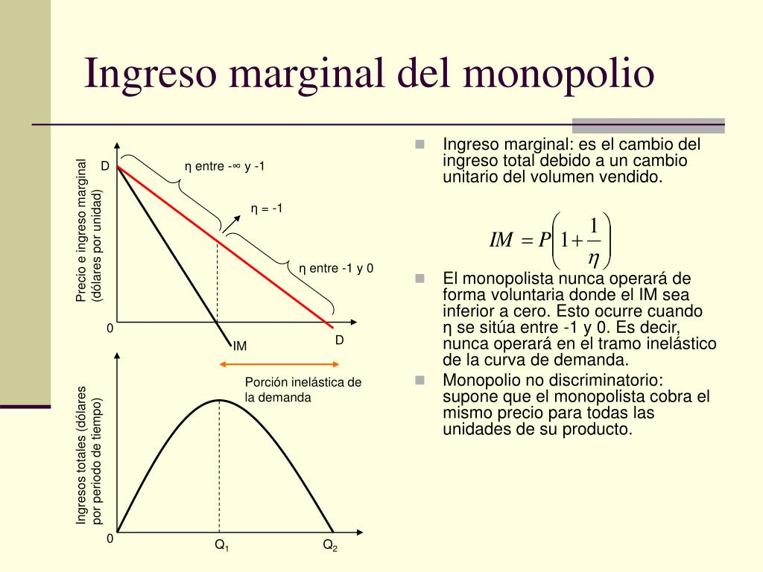
Monopolio:

Slide 67
Monopolio:
Para un monopolista, se maximizan beneficios cuando la elasticidad de la demanda es mayor o igual a 1.
El monopolista se constituye tanto en la empresa como en la industria, por lo cual es él quien determina el precio.
En el corto plazo: la maximización de ganancias según el criterio del IT- CT:
El monopolista maximiza las ganancias en el nivel de producción que signifique mayor diferencia entre IT y CT.

Slide 68
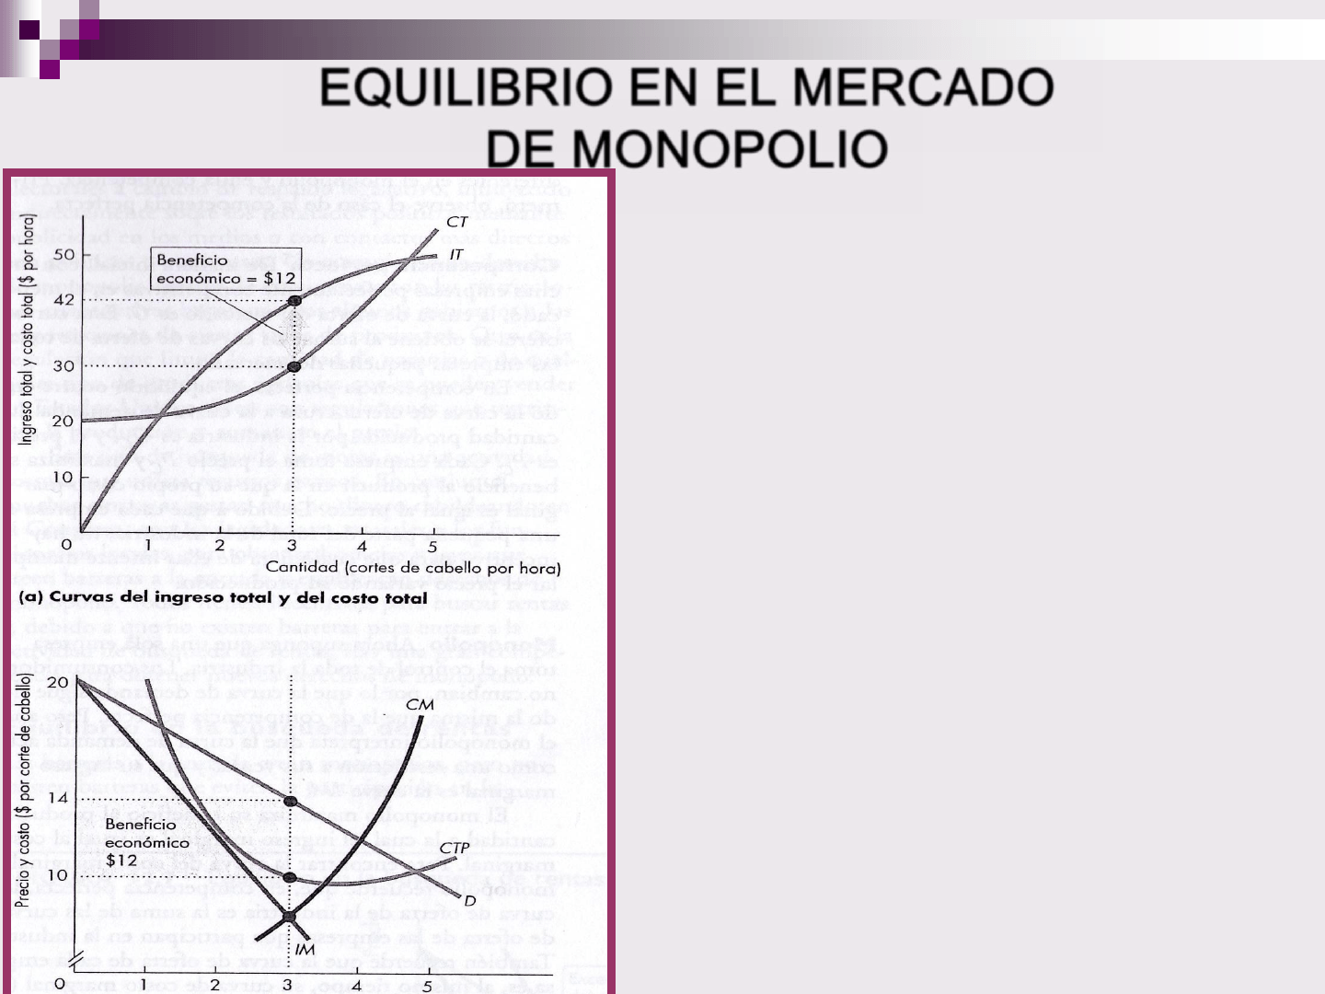
Monopolio:

Slide 69
Monopolio:
La maximización de ganancias se presenta en el momento en que el ingreso marginal es igual al costo marginal, lo cual sucede a una tasa de producción aproximada en donde el CMg debe cortar la curva de Img desde abajo.
El monopolista debe establecer el precio por lo cual se dice que es una unidad económica que realiza un proceso de búsqueda de precios.
El monopolista no tiene curva de Oferta, ya que no existe una relación única entre precio y cantidad ofrecida.

Slide 70
Discriminación de precios: Condiciones
A) La empresa debe tener algún tipo de poder de mercado ( no debe ser una empresa precio aceptante).
B) La empresa debe ser capaz de separar o segmentar los mercados.
C) Los compradores en los diferentes mercados deber tener diferentes elasticidades precio de demanda.

Slide 71
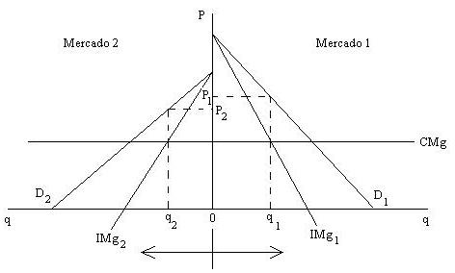
Condiciones para la discriminación de precios:

Slide 72
Formas de discriminación:
De primer grado: El vendedor conoce el precio máximo (o precio de reserva) que está dispuesta a pagar cada persona por su producto. En consecuencia, la empresa -para maximizar sus beneficios- es capaz de extraer todo el excedente del consumidor.
Este modelo de mercado no es realista porque significa que el oferente tiene información perfecta sobre los compradores. Sin embargo, lo interesante es que los clientes que acceden al producto son los mismos que en competencia perfecta, es decir, aquellos que asignan al bien o servicio transado un valor igual o mayor al precio de equilibrio. La diferencia está en que, con el monopolista discriminador, no se establece una tarifa única sino que algunos individuos pagarán más que otros. Ej: Regateo de precios por artesanías.
De segundo grado: El oferente realiza un descuento a los clientes si compran en mayor cantidad. Ej: Compra por cantidad en supermercados.
De tercer grado: Requiere que los demandantes puedan ser clasificados por edad, género u otra variable. Así, a cada grupo se le asigna un precio distinto. Cabe mencionar que bajo este esquema debe ser imposible la reventa, como en el caso de un espectáculo con entradas no transferibles. Ej: Descuentos a estudiantes y jubilados para espectáculos o transportes.

Slide 73
Ejercicios propuestos:

Slide 74
Ejercicios Propuestos:

Slide 75
Solución propuesta:

Slide 76
COMPETENCIA MONOPOLISTA
La competencia monopolística es un modelo de mercado que se caracteriza por la presencia de un gran número de compradores y vendedores, en donde las empresas compiten ofreciendo productos similares, susceptibles de satisfacer una misma necesidad (productos sustitutos).
Del grado de diferenciación que logren en cuanto a características reales o aparentes del producto que ofrecen dependerá su capacidad para determinar relativamente el precio de su bien, que debe estar en consonancia con el de las competidoras próximas.

Slide 77
COMPETENCIA MONOPOLISTA
La diferenciación puede llegar a ser real o aparente:
La diferenciación será real cuando el producto contenga características físicas, químicas, de empaque o embalaje diferentes.
También incluimos dentro de este tipo el hecho de que el producto pueda ser adquirido bajo condiciones de crédito especiales, si tiene garantía post venta, si cuenta con la posibilidad de servicio técnico permanente, etc.
La diferenciación será aparente cuando la publicidad está orientada a resaltar aspectos subjetivos del consumidor que las adquiere, tales como grupos de pertenencia, marca, moda, etc.

Slide 78
OLIGOPOLIO
El oligopolio es un modelo de mercado que se caracteriza por la presencia de pocas empresas en el mercado ante un gran número de compradores. Estas empresas pueden actuar de manera independiente entre sí, pero siempre fijando los precios de sus productos en función de los precios de sus competidores. Es importante destacar que al ser unas pocas empresas estas tienen mucha influencia en el mercado, en cuanto a determinación de precios.
También pueden actuar en forma coordinada con las competidoras, a través de acciones colusorias, llegando a tener tanto poder para fijar precio como en el monopolio.
Acciones colusorias: En economía se denomina al acuerdo en que dos o más empresas de un mercado determinado definen que cada una actuará de manera concertada respecto del resto de las demás empresas. El fin de este tipo de acuerdos es que cada una de las empresas participantes en la colusión tome control de una determinada porción del mercado en el cual operan, y actuar de manera monopólica, impidiendo a otras empresas entrar al mercado.

Slide 79
OLIGOPOLIO:
Los productos que ofrecen pueden ser homogéneos (en el caso de producción de materias primas como cemento, acero, cobre, hierro) o diferenciados (electrodomésticos, automóviles, servicios de transporte aéreo, telefonías, etc.)
En muchos mercados nos encontramos con ejemplo de servicios o productos que podríamos asimilarlos a esta estructura de mercado por ejemplo el servicio de televisión satelital, telefonía celular y fija entre otros.

Slide 80
Criterios de rentabilidad privada. Análisis de Sensibilidad.
Bibliografía: Sapag Chain Nassir (2018). Preparación y Evaluación de Proyectos.

Slide 81
Evaluación de Proyectos:
Se realiza con dos objetivos:
Tomar una decisión de aceptación o rechazo de un proyecto en particular.
Decidir el ordenamiento de varios proyectos en función de su rentabilidad cuando son mutuamente excluyentes o existe racionamiento de capital.
Los factores condicionantes de la rentabilidad de las inversiones son:
La cuantía de los flujos de caja.
El valor del dinero en el tiempo.
Oportunidad de los movimientos de esos valores. (Riesgos contextuales).

Slide 82
Variables a utilizar:
A) Ingresos Totales: Precio: técnicas, cantidades proyectadas: criterios de proyección. (Estimación de la demanda). Análisis del tipo de bien, elasticidad precio, ingreso, cruzada.
B) Costos Totales: costos privados: fijos, variables, costos de oportunidad. Proyección. Incorporación de mercados proveedores alternativos. Definición de criterios de eficiencia técnica y económica. Función de producción.
C) Inversión Inicial: Capital fijo. Capital circulante. Capital de Trabajo. Alternativas de financiación. Recupero.

Slide 83

Criterios de Rentabilidad aplicados:
El criterio del VALOR ACTUAL NETO (VAN):
Plantea que el proyecto debe aceptarse si su VAN es igual o superior a cero, siendo el VAN la diferencia entre todos los ingresos y egresos en moneda actual.

Slide 84
El criterio de la TASA INTERNA DE RETORNO:
La TIR evalúa el proyecto en función de la única tasa de rendimiento por período con la cual la totalidad de los beneficios actualizados son exactamente iguales a los desembolsos expresados en moneda actual.
Representa la tasa de interés más alta que un inversionista podría pagar sin perder dinero, cancelando la financiación con los flujos de fondos generados.
El criterio es equivalente a hacer el VAN igual a cero.
La tasa así calculada se compara con la tasa de descuento de la empresa, si la TIR es igual o mayor a ésta, el proyecto debe aceptarse.

Slide 85
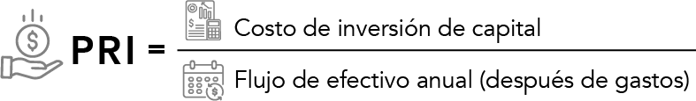
El criterio del PERÍODO DE RECUPERACIÓN DE LA INVERSIÓN: PRI
Este criterio indica el número de períodos necesarios para recuperar la inversión. Relaciona la inversión inicial requerida con el flujo de beneficios netos actualizados.
Este resultado se compara con el número de períodos aceptable por la empresa.

Slide 86

Criterio de la RAZÓN BENEFICIO-COSTO:
Si el análisis de la relación C/B es mayor a 1 significa que es rentable, mientras que si es igual o menor a 1 indica que no es rentable.
Se toma el resultado y se compara con otros proyectos.
Se escoge el proyecto con el mayor índice en la relación.

Slide 87
Análisis de Sensibilidad:
Los valores de las variables que se han utilizado para llevar adelante la evaluación del proyecto puede tener desviaciones con efectos determinantes en la medición de sus resultados.
El análisis de sensibilidad revela el efecto que sobre la rentabilidad del proyecto tiene una alteración en las variables relevantes.
Dependiendo del número de variable que se sensibilicen de manera simultánea, el análisis puede ser unidimensional o multidimensional.

Slide 88
Modelo unidimensional de la sensibilización del VAN.
Se realizan cambios en los valores de las variables determinantes del proyecto para evaluar cómo se modifica el VAN del proyecto.
Las variables a sensibilizar serán:
Inversión Inicial.
Ingresos del período.
Egresos del período.
Tasa de descuento.
Períodos.

Slide 89
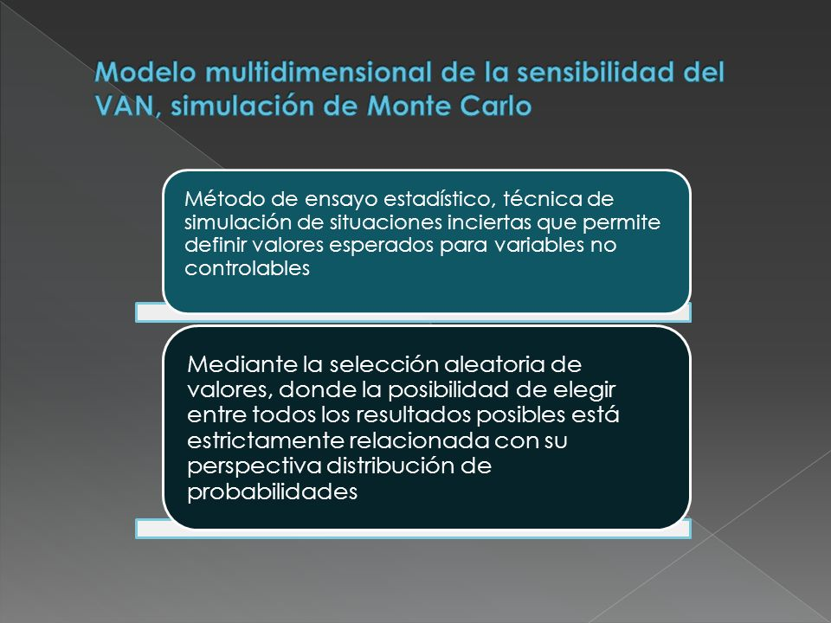
Modelo multidimensional de la sensibilización del VAN.
Incorpora en su análisis el efecto combinado de la variación de dos o más variables analizando cual será su impacto en los valores del VAN.

